Slide 1
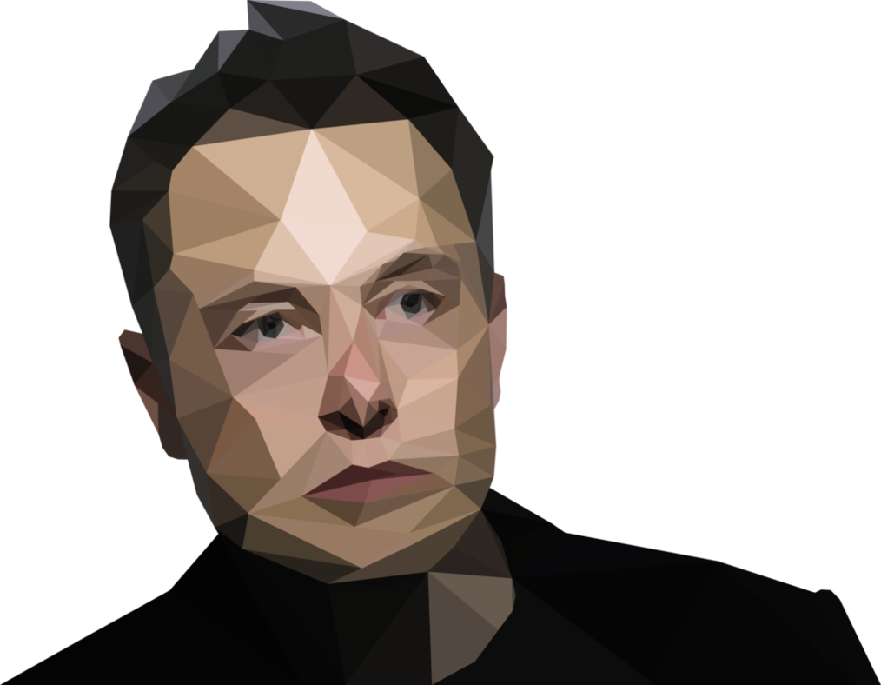
Defensa del proyecto de investigación
Desarrollo e impacto de la marca personal para el posicionamiento de los profesionales a través de LinkedIn en países de habla hispana
Tesista: Jonathan Albán
Tutor: Jorge Ojeda
Ecuador

Slide 2
Contenido
01
Problema de Investigación
02
Marco Teórico
03
Metodología
04
Resultados de la investigación
05
Conclusiones y recomendaciones

Slide 3
Problema de investigación

Slide 4
Problema de investigación
Déficit de profesionales en tecnología es un impedimento para las empresas y gobiernos
Reclutadores ya no ven el CV. Inteligencia artificial es común en reclutamiento
En 2015 hicieron falta cubrir 475000 puestos y en 2023 serán 2 millones
McDonals, JP Morgan y Heinz utilizan programas en procesos iniciales
Ángel Villaverde (2020)
Los profesionales no hacen buen networking, hoy en día es global y hay que aprovecharlo
Hoy el CV perfecto esta en LinkedIn, permite conocer Logros y certificaciones
Las relaciones humanas van en descenso frente a las nuevas tecnologías, pero siempre se deben establecer contactos
La red social LinkedIn no solo se usa para buscar empleo, sirve para conectar con otros expertos

Slide 5
Antecedentes
“Los profesionales continuamente creen que están muy preparados y listos para tener un reconocimiento laboral, sin embargo, muy pocos logran destacar sobre el resto, no dan a conocer sus virtudes”

Slide 6
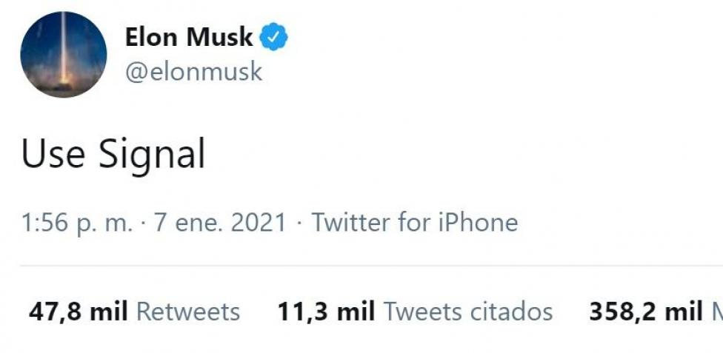
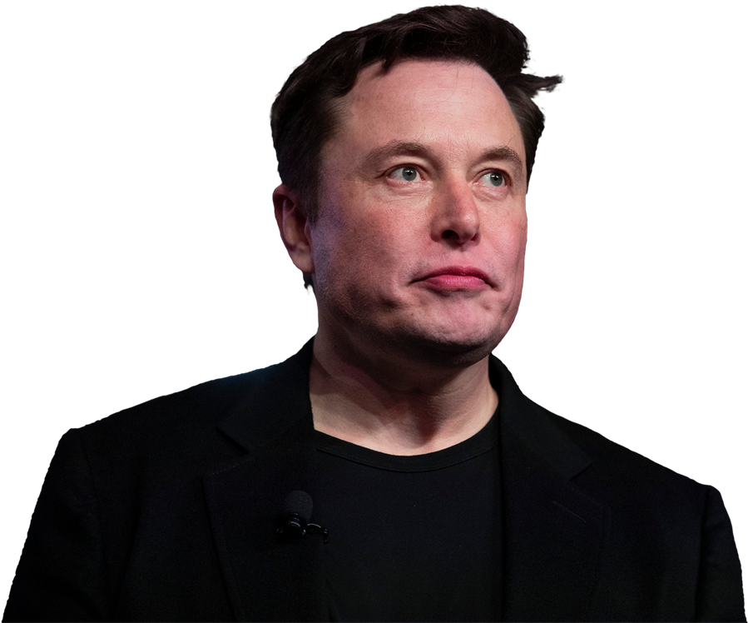
El poder de una marca
Elon Musk, el hombre más rico del planeta, recomienda usar Signal en un tuit

Slide 7
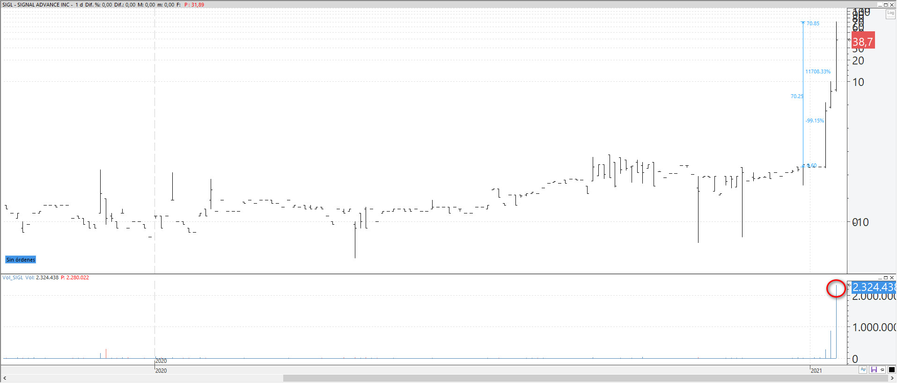
El poder de una marca
En 48 horas Signal paso de costar 0,6 centavos a 78 dólares,
un aumento de 11.700%

Slide 8
Ejemplo de marcas personales
Michelle Obama
Neil Patel
Freddy Vega
You
Sebastián Luziriaga

Slide 9
Realidad actual
Las redes sociales y la manera de llegar a la mente de los demás a través de los medios digitales con el fin de crear una marca e identidad propia y reconocible, trabajando juntamente con las redes sociales
Boom de profesionales
La manera de llegar a los demás se facilita gracias a las redes sociales
LinkedIn es la red social profesional más usada en el mundo

Slide 10
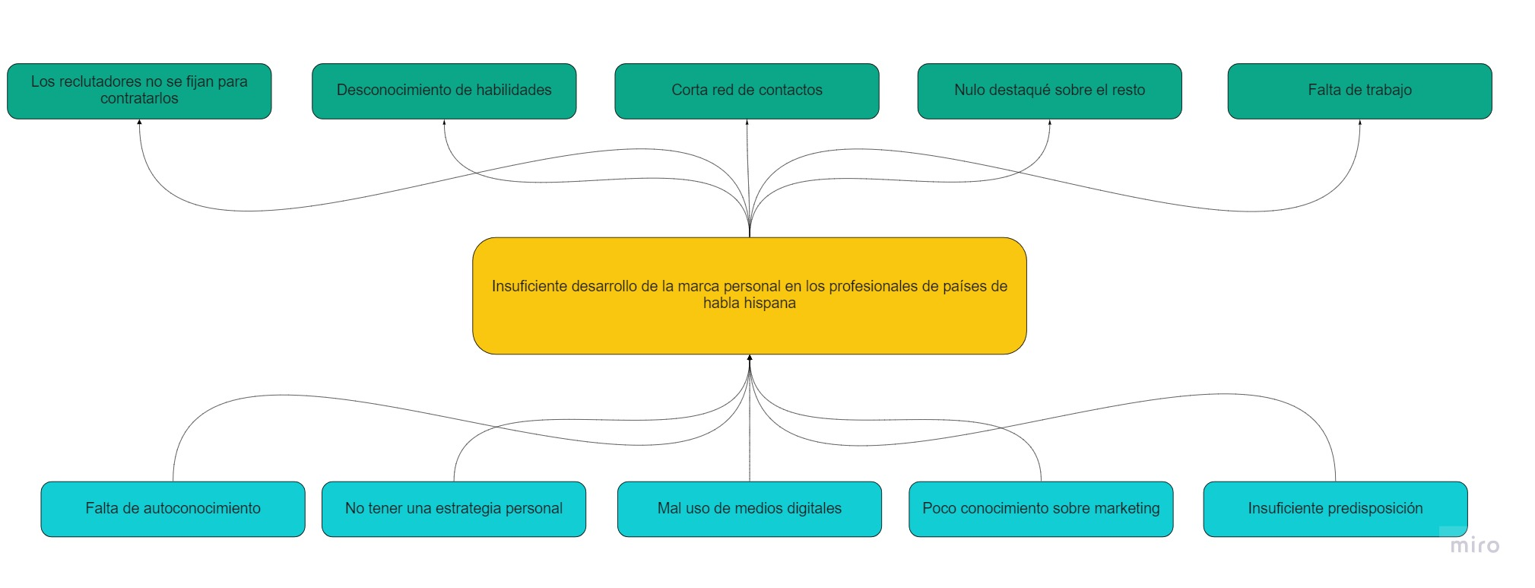
Árbol de problemas

Slide 11
Justificación

Slide 12
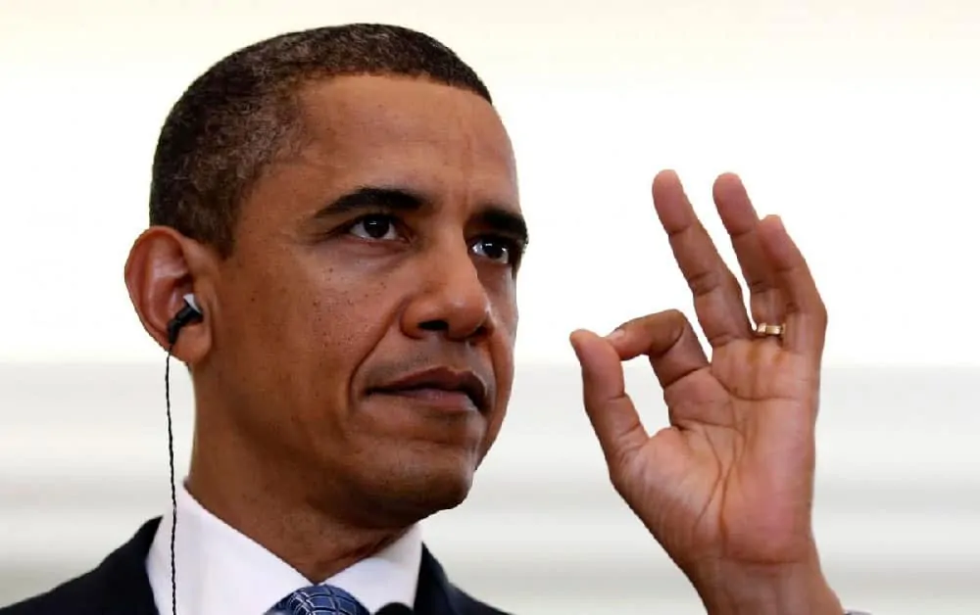
Muchas personas han oído sobre la importancia de venderse para alcanzar objetivos profesionales. Y sí, saber venderse es fundamental para destacar sobre los demás
El desarrollo de una marca personal no es solo para empresas, también lo es para profesionales.
Una marca personal puede ser utilizada para muchos objetivos personales y profesionales

Slide 13
Objetivo General de la investigación
Determinar la importancia de desarrollar una marca personal para el posicionamiento de los profesionales a través de LinkedIn en países de habla hispana.

Slide 14
Objetivos específicos
Determinar la importancia de LinkedIn en los profesionales de habla hispana
Encontrar la relación que existe entre generación de marca personal en LinkedIn y posicionamiento en la mente de los profesionales
Identificar las variables presentes en los profesionales para la adopción de una marca personal
Encontrar las 3 principales redes sociales en la que los profesionales prefieren generar una marca personal.
Descubrir 3 maneras en la que los profesionales prefieren consumir contenido al momento de general una marca personal
01
02
03
04
05

Slide 15
Marco teórico

Slide 16
Marca personal
Nombre, término, signo, símbolo, diseño o combinación de ellos cuyo objeto es identificar bienes o servicios de un vendedor o grupo de vendedores con el objetivo de diferenciarlo de sus competidores
La identidad corporativa es un concepto que permite identificar y diferenciar las marcas frente a sus grupos de interés, al igual que lo hace la identidad de las personas físicas.
Kotler & Armstrong (2012)
Identidad corporativa
Bravo y Pina (2016)

Slide 17
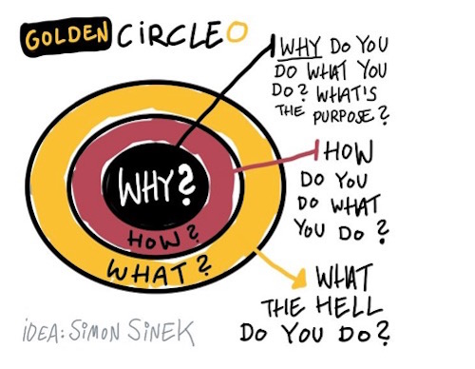
The Golden Circle

Slide 18
Posicionamiento en la mente
Conseguir ocupar un lugar distinguible en la mente
del público objetivo o audiencia deseada

Slide 19
Sesgos cognitivos
Reciprocidad
Coherencia
Sanción social
Simpatía
Autoridad
Escasez

Slide 20
Los dos sistemas
Sistema 1
Sistema 2
Intuición e Instinto
Pensamiento racional
95%
5%
Inconsciente
Rápido
Asociativo
Piloto automático
Toma esfuerzo
Lento
Perezoso
Indeciso

Slide 21
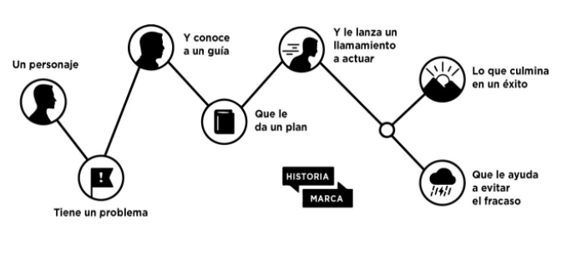
STORYBRAND
Las empresas que invitan a sus clientes a embarcarse en una historia heroica crecen. Las que no, caen en el olvido. Ojalá veamos todos recompensado nuestro esfuerzo de anteponer las historias de nuestros clientes a las propias
Donald Miller (2018)

Slide 22
Redes sociales más usadas
*Facebook cuenta con 2800 usuarios activos

Slide 23
Determinación de variables
Variable independiente | Variable dependiente | Categorías | Covariable
Posicionamiento en la mente |  | Sesgos cognitivos | Desarrollo de una marca personal con alta influencia sobre los demás profesionales del sector
 |  | Branding
 | Desarrollo de una marca personal | Perfil profesional
 |  | Uso de redes sociales
 |  | Tipo de contenido
 |  | Redes de contacto
 |  | Segmentación

Slide 24
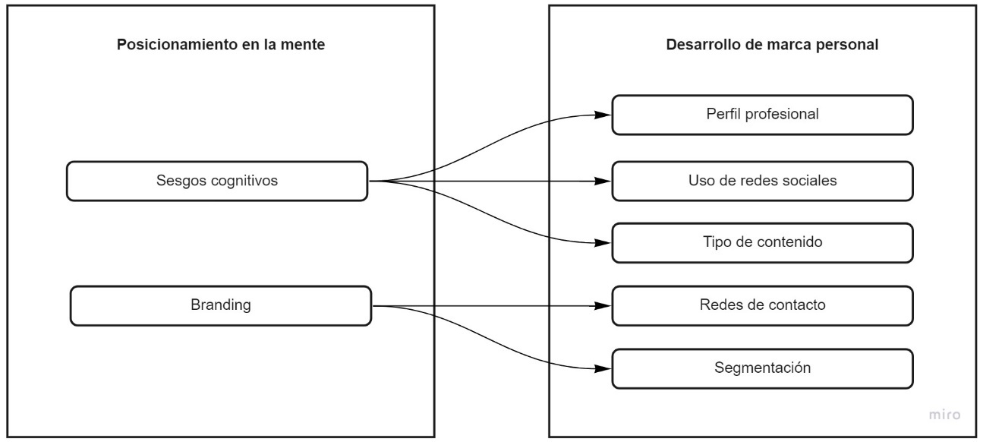
Cruce de variables

Slide 25
Metodología

Slide 26
Tipo de investigación | Diseño de la investigación | Instrumentos aplicados | Validez y confiabilidad | Técnica de análisis de datos
Descriptiva | Exploratorio - concluyente | Expertos Encuesta | Método Delphi Alpha de Cronbach | Análisis descriptivo, bivariado, reducción de factores

Slide 27
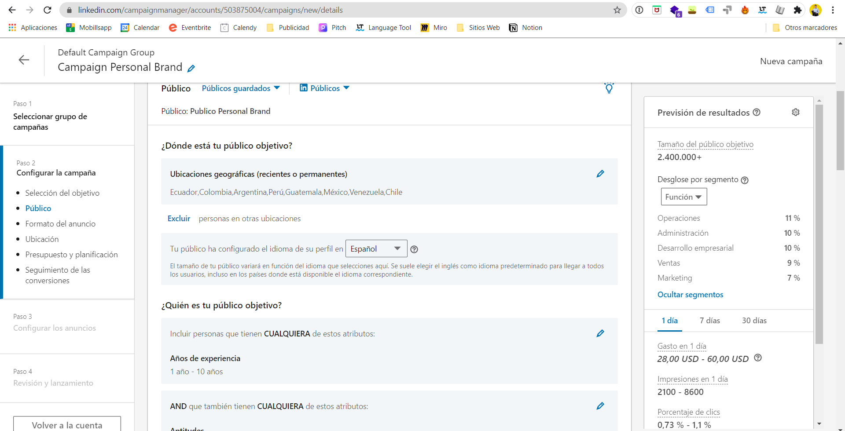
Calculo de la población

Slide 28
País | Profesionales en Marketing | Profesionales en Administración
Ecuador | 28.000 | 110.000
México | 150.000 | 215.000
Chile | 48.000 | 290.000
Colombia | 88.000 | 410.000
Perú | 61.000 | 270.000
España | 180.000 | 550.000
 | 555.000 | 1.845.000
Total |  | 2.400.000

Slide 29
Calculo de la muestra
$$n=\frac{N∗Z^{2}∗p∗q}{e^{2}\left(N−1\right)+p∗q∗Z^{2}}$$
$$384.10=\frac{2400000∗{1.96}^{2}∗0.5∗0.5}{{0.045}^{2}\left(2400000−1\right)+0.5∗0.5∗{1.96}^{2}}$$
$$n=475$$
Los cálculos se realizaron con la siguiente nomenclatura
$$Z=1,96 \left(con el 95\% de confianza\right) \\ p=0.5$$
$$q=0.5$$
$$e=0.045$$
$$N=2400000$$

Slide 30
Instrumento de medición
Perfil profesional
Uso de redes sociales
Tipo de contenido
Branding
Redes de contacto
Segmentación
Posicionamiento en la mente

Slide 31
Evaluación 100% online con herramientas intuitivas
La forma de aplicación del instrumento fue online mediante la herramienta typeform, se puede acceder a la encuesta aplicable a través del siguiente enlace: https://form.typeform.com/to/UNIHLj5U

Slide 33
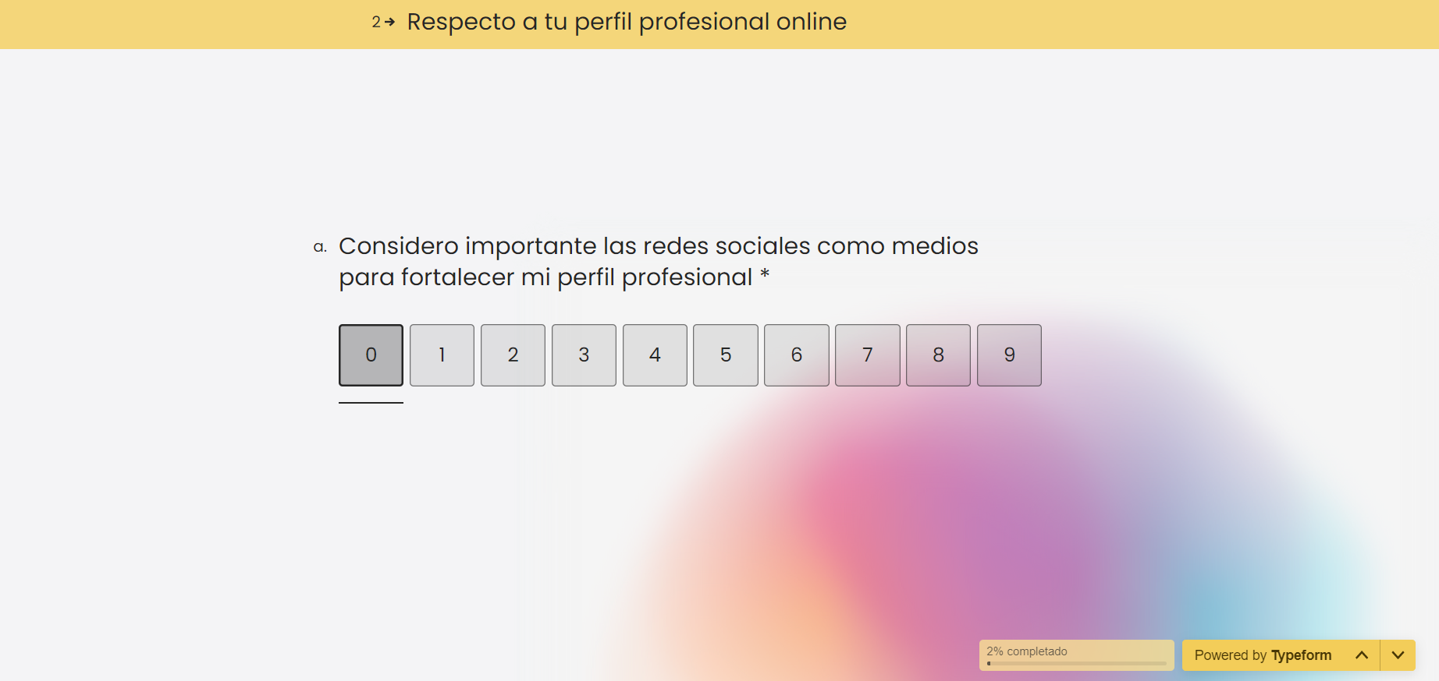

Slide 34
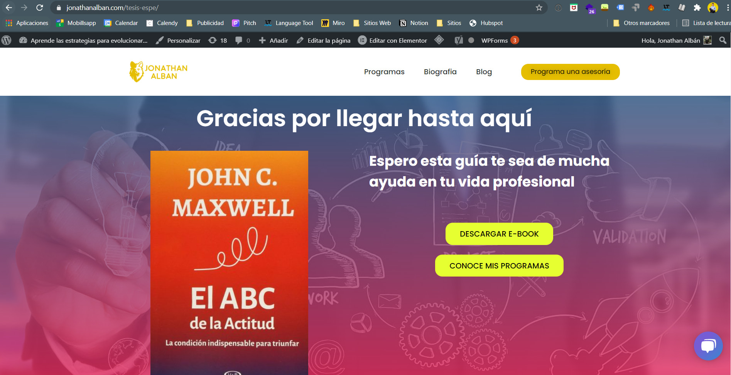
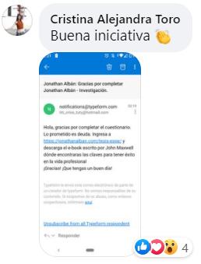
Lead Magnet para atraer interesados

Slide 35
Análisis de resultados

Slide 36
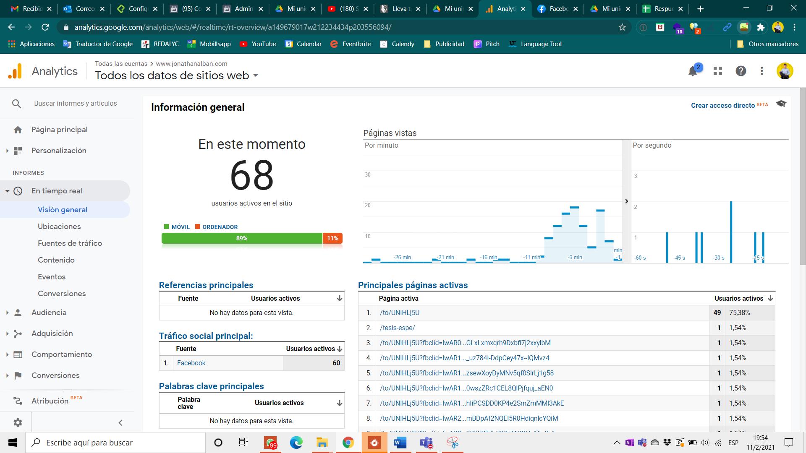
Uso de herramientas de analítica
Uso de Google Analytics como herramienta de análisis de audiencia

Slide 37
Validación de instrumento con expertos
No. | Edad | Ocupación | Nivel de estudios
1 | 43 | Experto en Branding en Redes Sociales | Máster
2 | 29 | CMO | MBA
3 | 51 | Docente | PhD
4 | 32 | Marketing Expert | Ingeniero
5 | 29 | Influencer | Ingeniera
La tabla corresponde a los 5 expertos sometidos al método Delphi para conocer su perspectiva en relación con el instrumento de medición.

Slide 38
Alfa de Cronbach
K (ítems) | 50
Vi (Varianza de cada ítem) | 237,195556
Tv (Varianza total) | 4986,86222
Alfa | 0,97187338
Se aplico 50 encuestas piloto obteniendo un alfa de 0,97 por lo cual se dio continuidad con el instrumento.

Slide 39
Análisis descriptivos
7,47
7,13
7,13
Perfil Personal
*Cuidar el tipo de publicaciones que realizo en mis redes sociales
Creación de contenido propio en formato imagen para redes sociales
Uso de la red social LinkedIn para fortalecer mi imagen y marca personal
7,74
7,63
7,54
Uso de redes
Uso de al menos una red social profesional para realizar networking
Uso de al menos una red social profesional para vender productos
Uso de al menos una red social profesional para darme a conocer al mundo
6,23
6,48
Tipo de contenido
Gusto de publicar contenido en las Historias de Whatsapp
Las publicaciones que realizo están enfocadas a entretener
6,94
6,87
6,65
Redes de contacto
Poder generar alianzas o colaboraciones con personas gracias a las redes sociales
Generar negocios con empresas gracias redes sociales
generar negocios con personas gracias redes sociales

Slide 40
Análisis descriptivos
7,61
7,54
7,49
Segmentación
Factor conductual al momento de generar una marca
Factor demográfico al momento de generar una marca personal
Factor psicográfico al momento de generar una marca personal
7,44
6,85
6,81
Posicionamiento
Los mejores recursos y talento suelen ser los más escasos
Ser coherente en las acciones que realizo en redes sociales
Ser reciproco con las personas en redes sociales
7,98
7,88
7,87
Branding
Tener buenas capacidades de oratoria para generar una buena marca personal
Tener valores definidos al momento de querer generar una marca personal
Tener un elemento característico en una marca personal

Slide 41
Análisis de correlación
 | Considero importante el uso de la red social LinkedIn para fortalecer mi imagen y marca personal
Considero importante el tener un blog o sitio web personal | ,348**
Considero importante el uso de la red social Facebook para fortalecer mi imagen y marca personal | ,336**
Considero importante el uso de la red social Instagram para fortalecer mi imagen y marca personal | ,376**
Las redes sociales Facebook e Instagram están correlacionadas con LinkedIn para creación de una marca personal

Slide 42
Análisis correlación
 | Considero importante el uso de la red social LinkedIn para fortalecer mi imagen y marca personal
Considero importante generar negocios con personas gracias redes sociales | ,381**
Considero importante generar negocios con empresas gracias redes sociales | ,359**
Considero importante el poder generar alianzas o colaboraciones con personas gracias a las redes sociales | ,394**
LinkedIn es una herramienta para generar networking

Slide 43
Análisis de correlación
 | Encuentro importante el hecho de ser reciproco con las personas en redes sociales | Encuentro importante el hecho de ser coherente en las acciones que realizo en redes sociales
Considero importante el tipo de publicaciones que realizo en redes sociales | ,339** | ,459**
Considero importante el cuidar el tipo de publicaciones que realizo en mis redes sociales | ,285** | ,458**
Considero importante la creación de contenido propio en formato video para redes sociales | ,353** | ,338**
Considero importante la creación de contenido propio en formato imagen o foto para redes sociales | ,401** | ,424**
Respecto a la variable de posicionamiento

Slide 44
Análisis de correlación
 | Encuentro importante el hecho de ser reciproco con las personas en redes sociales | Encuentro importante el compartir semejanzas con las personas para generar simpatía en las personas en redes sociales
Considero importante conocer personas por redes sociales | ,456** | ,492**
Considero importante generar negocios con personas gracias redes sociales | ,460** | ,482**
Considero importante generar negocios con empresas gracias redes sociales | ,463** | ,463**
Considero importante el poder generar alianzas o colaboraciones con personas gracias a las redes sociales | ,501** | ,471**
Respecto a la variable de posicionamiento

Slide 45
Análisis de correlación
 | Encuentro importante el hecho de ser reciproco con las personas en redes sociales | Encuentro importante el hecho de ser coherente en las acciones que realizo en redes sociales
Califique la importancia de tener una identidad visual propia en redes sociales | ,537** | ,605**
Califique la importancia de tener un logotipo propio en una marca personal | ,408** | ,486**
Califique la importancia de tener valores definidos al momento de querer generar una marca personal | ,427** | ,579**
Respecto a la variable de posicionamiento

Slide 46
Reducción de factores
Prueba de KMO y Bartlett
Medida Kaiser-Meyer-Olkin de adecuación de muestreo |  | 0,852
Prueba de esfericidad de Bartlett | Aprox. Chi-cuadrado | 2480,586
 | gl | 45
 | Sig. | 0,000
La prueba nos informa si el análisis factorial es aplicable si KMO > 0,6 y el grado de significancia menor a 0,05

Slide 47
Análisis factorial Perfil profesional
 | Componente
 | 1 | 2
Considero importante el tener un blog o sitio web personal | 0,817
Considero importante generar contenido para YouTube para fortalecer mi imagen profesional | 0,791
Considero importante la creación de contenido propio en formato video para redes sociales | 0,742
Considero importante el uso de la red social Facebook para fortalecer mi imagen y marca personal | 0,698
Considero importante la creación de contenido propio en formato imagen o foto para redes sociales | 0,651 | 0,402
Considero importante el uso de la red social Instagram para fortalecer mi imagen y marca personal | 0,635
Considero importante el uso de la red social LinkedIn para fortalecer mi imagen y marca personal | 0,496
Considero importante el tipo de publicaciones que realizo en redes sociales |  | 0,874
Considero importante el cuidar el tipo de publicaciones que realizo en mis redes sociales |  | 0,812
Considero importante las redes sociales como medios para fortalecer mi perfil profesional |  | 0,680
1er Factor. Plataformas preferenciales
2do Factor. Cuidado del perfil

Slide 48
Análisis factorial Uso de redes
 | Componente
 | 1 | 2
Considero importante el uso de al menos una red social profesional para encontrar empleados o colaboradores | 0,824
Considero importante el uso de al menos una red social profesional para darme a conocer al mundo | 0,811
Considero importante el uso de al menos una red social profesional para realizar networking | 0,804
Considero importante el uso de al menos una red social profesional para encontrar empleo | 0,739
Considero importante el uso de al menos una red social profesional para vender productos | 0,730
Considero importante el uso frecuente de las redes sociales como medio de entretenimiento |  | 0,816
Considero importante el uso frecuente de las redes sociales como medio de aprendizaje |  | 0,773
Considero importante el uso frecuente de las redes sociales como medio informativo |  | 0,728
1er Factor. Importancia de la red profesional
2do Factor. Consumo de contenido

Slide 49
Análisis factorial Posicionamiento
 | Componente
 | 1 | 2
Encuentro importante la vestimenta que uso para generar autoridad en las personas | 0,876
Encuentro importante el tener un titulo académico para generar autoridad en las personas | 0,868
Encuentro importante la experiencia en un campo determinado para generar autoridad en las personas | 0,779
Encuentro importante el ser atractivamente físico para generar simpatía en las personas en redes sociales. | 0,694
Encuentro importante el compartir semejanzas con las personas para generar simpatía en las personas en redes sociales | 0,613
Encuentro importante el hecho de que los mejores recursos y talento suelen ser los más escasos | 0,569
Encuentro importante el hecho de determinar mis acciones basado en lo que dicen los demás. | 0,544
Encuentro importante el hecho de ser coherente en las acciones que realizo en redes sociales |  | 0,858
Encuentro importante el hecho de ser reciproco con las personas en redes sociales |  | 0,835
1er Factor. Posicionamiento consciente
2do Factor. Posicionamiento inconsciente

Slide 50
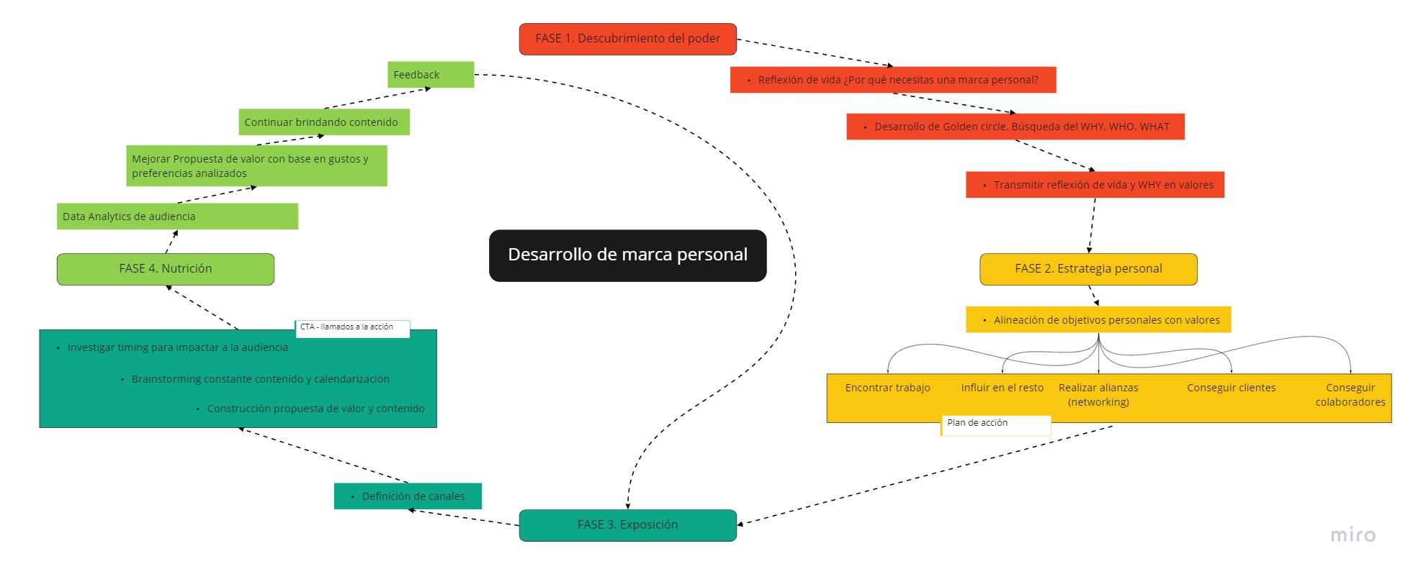
Modelo de construcción de marca personal realizado en base a los análisis de las variables estudiadas

Slide 51
Conclusiones y recomendaciones

Slide 52
Conclusiones
El desarrollo de una marca personal debe ser analizado y reflexionado previamente por parte del profesional para no dar un enfoque errado a la marca, errores que han cometido muchos profesionales anteriormente.
Se encontró una importante relación de las variables con el ser coherente en las publicaciones y mensajes transmitidos a las personas a través de los canales digitales.
Tener valores definidos por parte de un profesional ayuda a la generación de marca personal, en el análisis bivariado se encontró una fuerte relación de dicha variable con los demás bloques de preguntas.
Se encontró una relación entre las personas que consideran importante el uso de LinkedIn como una red social para fortalecer la imagen personal y las personas que consideran importante el uso de Instagram como una red social para labrar una marca personal, así mismo de una gran relación con el hecho de tener un blog o sitio web para la generación de ésta.
01
02
03
04

Slide 53
Conclusiones
Las dos principales características de la una marca personal en relación con el branding son tener los valores definidos y claros hacia las personas, además de tener identidad visual capaz de transmitir la propuesta de valor generada.
La segmentación de audiencia tiene importancia al identificar la audiencia y publico deseado, sin embargo, con poca relevancia lo es la segmentación geográfica, las características principales son la segmentación conductual y la segmentación psicográfica o basada en intereses.
Crear una marca personal está ligado a formar nuevas redes de contacto, los profesionales ven a LinkedIn como una plataforma para poder generar alianzas o colaboraciones con otras marcas, las relaciones son valiosas para ellos. Seguido por el hecho que la red social es considerada como medio para generar relaciones con empresas y personas.
05
06
07

Slide 54
Recomendaciones
Se recomienda antes de iniciar una marca personal seguir el esquema planteado para realizar la creación con fundamentos técnicos lo que brindara una mayor probabilidad de éxito.
Se recomienda enfocarse en un solo canal al momento de la creación de una marca personal, no ahondar en multicanalidad al inicio pues lo que hará es consumir recursos y no destinar la mayor fuerza a un solo.
Se recomienda creación de contenido para LinkedIn que no lo arroje fuera de la red social sino más bien crear publicaciones enfocadas a consumir contenido dentro de la plataforma para no ser penalizados por el algoritmo de la red social LinkedIn.
Se recomienda la generación de una identidad visual característica de cada persona, identidad visual que sea capaz de generar una singularidad sobre el resto de los profesionales del sector.
01
02
03
04

Slide 55
Recomendaciones
Se recomienda realizar feedback constante sobre las acciones realizadas al momento de crear una marca personal, la misma no se trata de un estudio exitoso si no de realizar pruebas y errores para conocer lo que verdaderamente quiere la audiencia, no aburrirla. Mantener una marca personal basada en datos.
Se recomienda la creación de lead magnets en contenido para atraer a la audiencia y aplicar el sesgo de reciprocidad en la que se entrega valor totalmente gratuito para aumentar la exposición y alcance.
05
06

Slide 56
GRACIAS POR SU ATENCIÓN

